Slide 1

Chirurgia Bariatrica e Cancro
Cancro e Obesità: Epidemiologia
Diego Foschi
Istituto Clinico San Gaudenzio, Novara

Slide 2
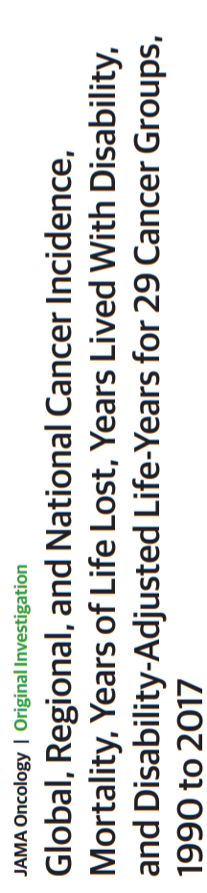
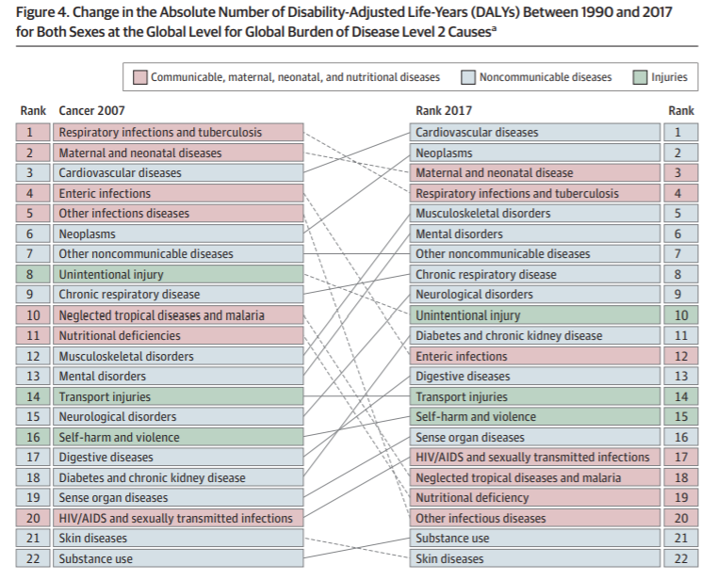

Slide 3
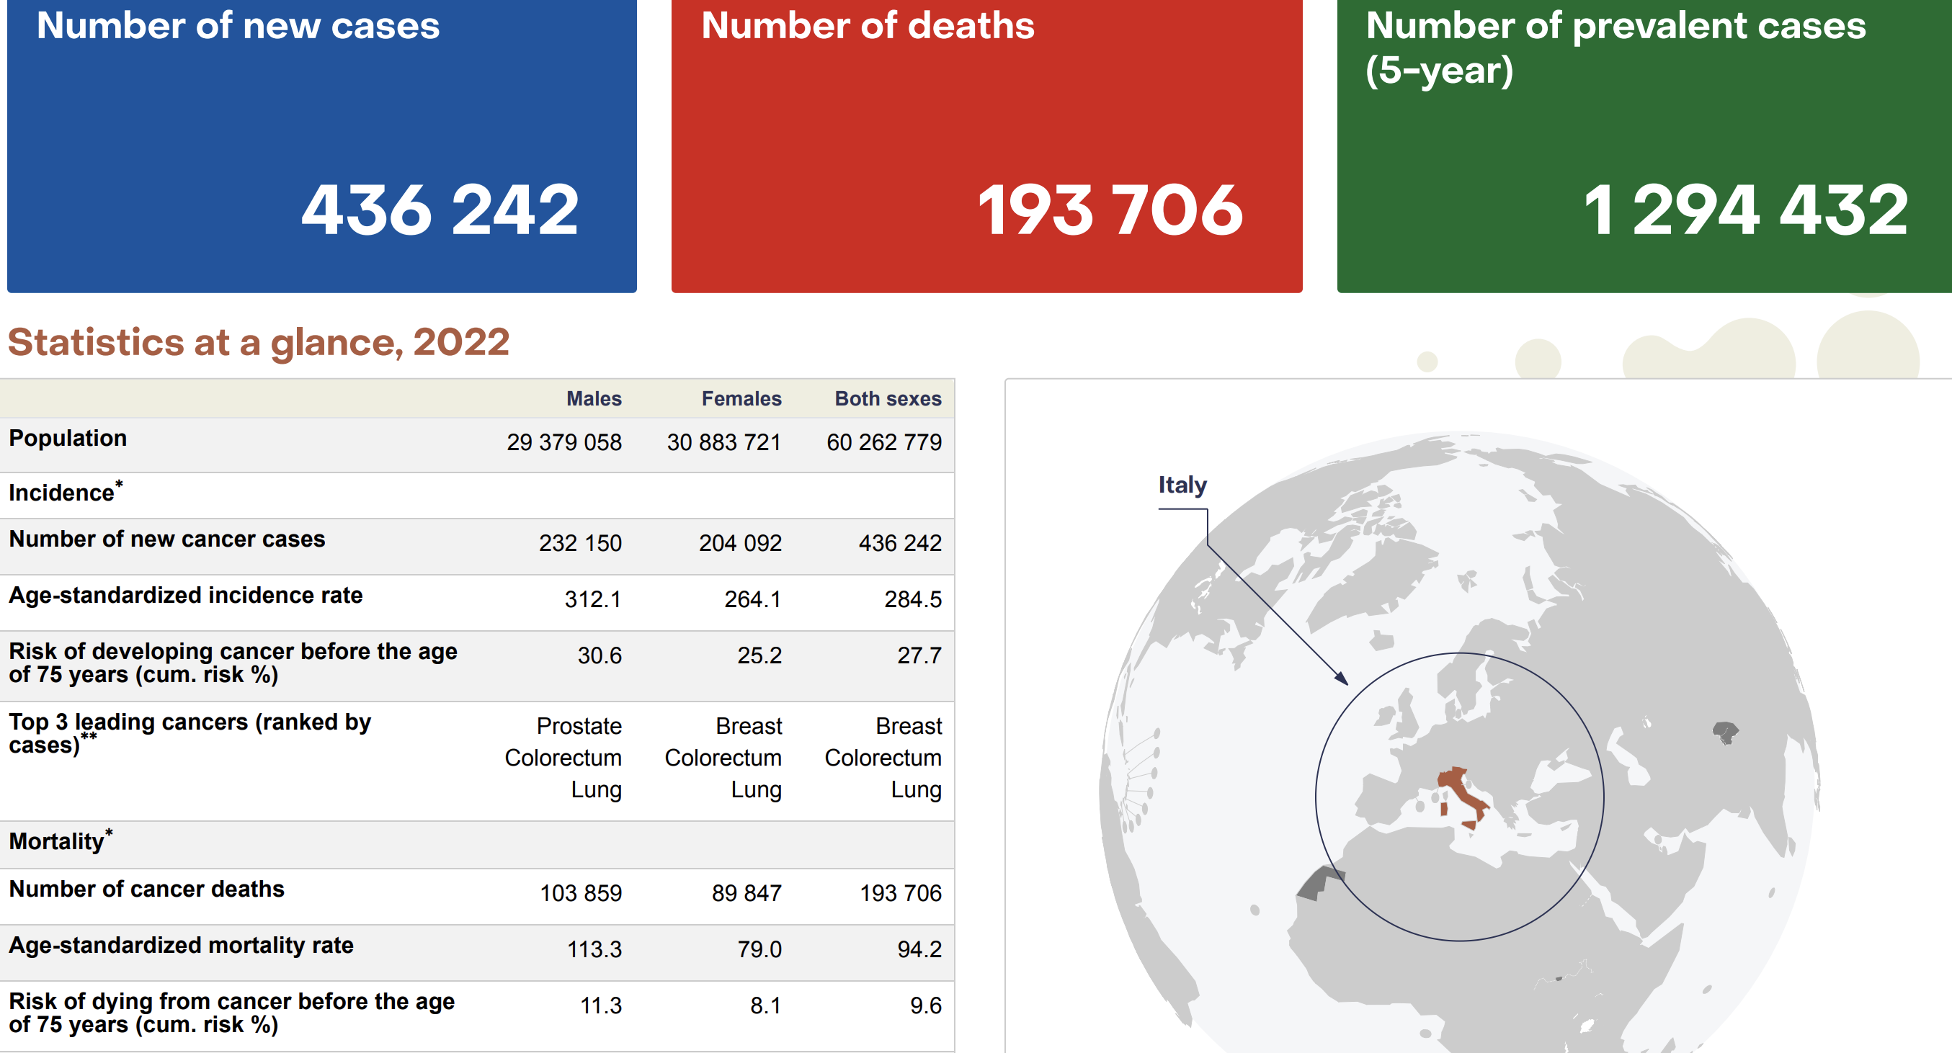
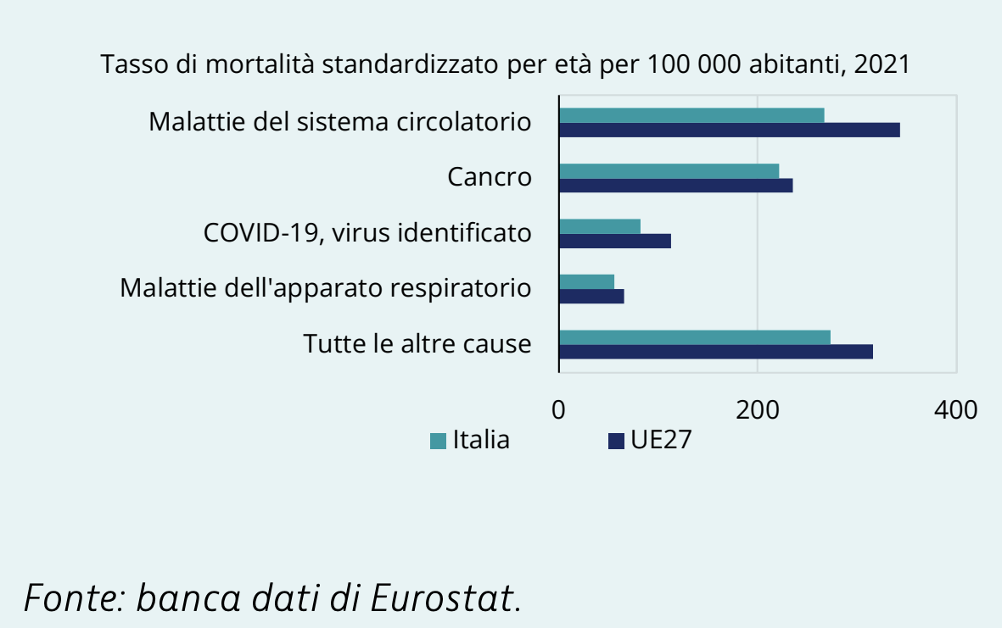
Epidemiologia Oncologica in Italia: 2022

Slide 4
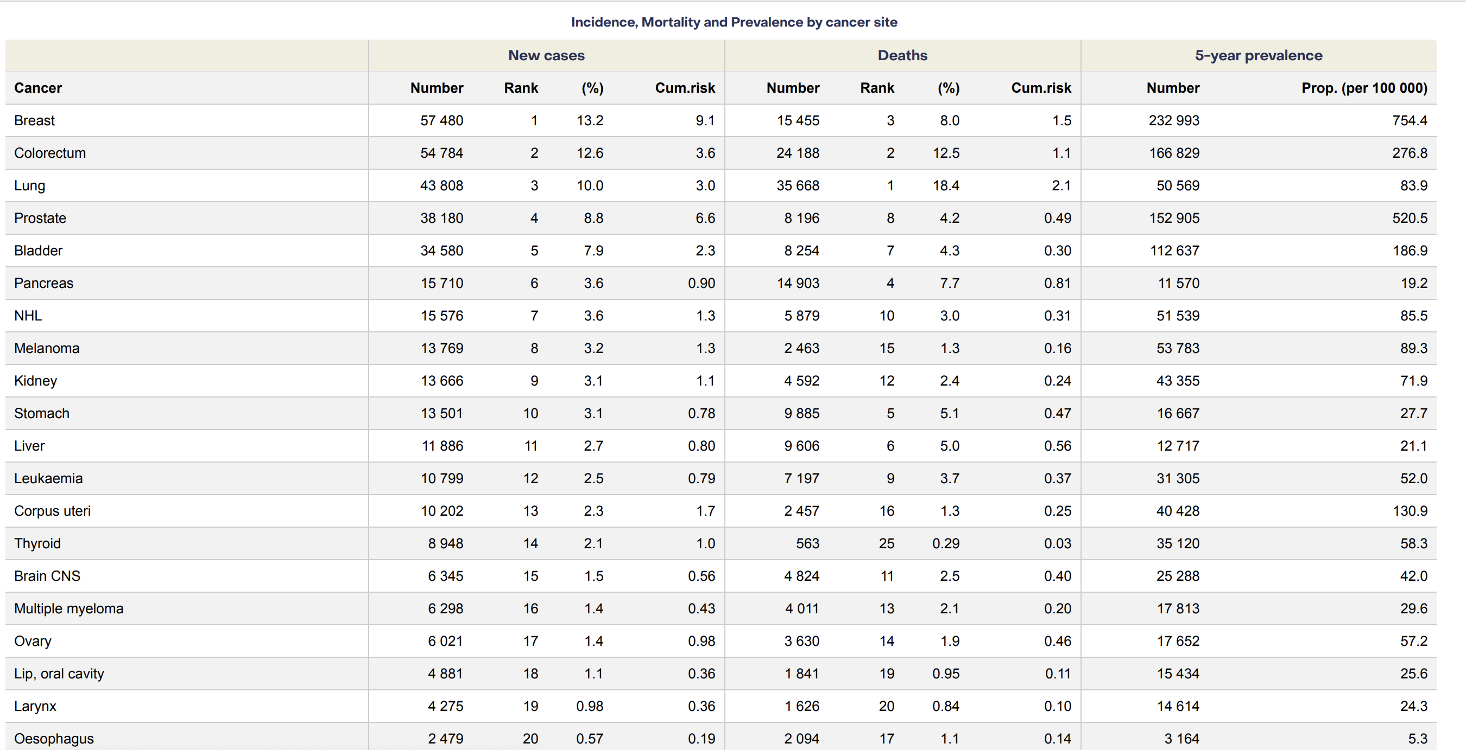
Graduatoria delle neoplasie in Italia
*
*
*
*
*
*
*
*
*
*
*
*
*

Slide 5
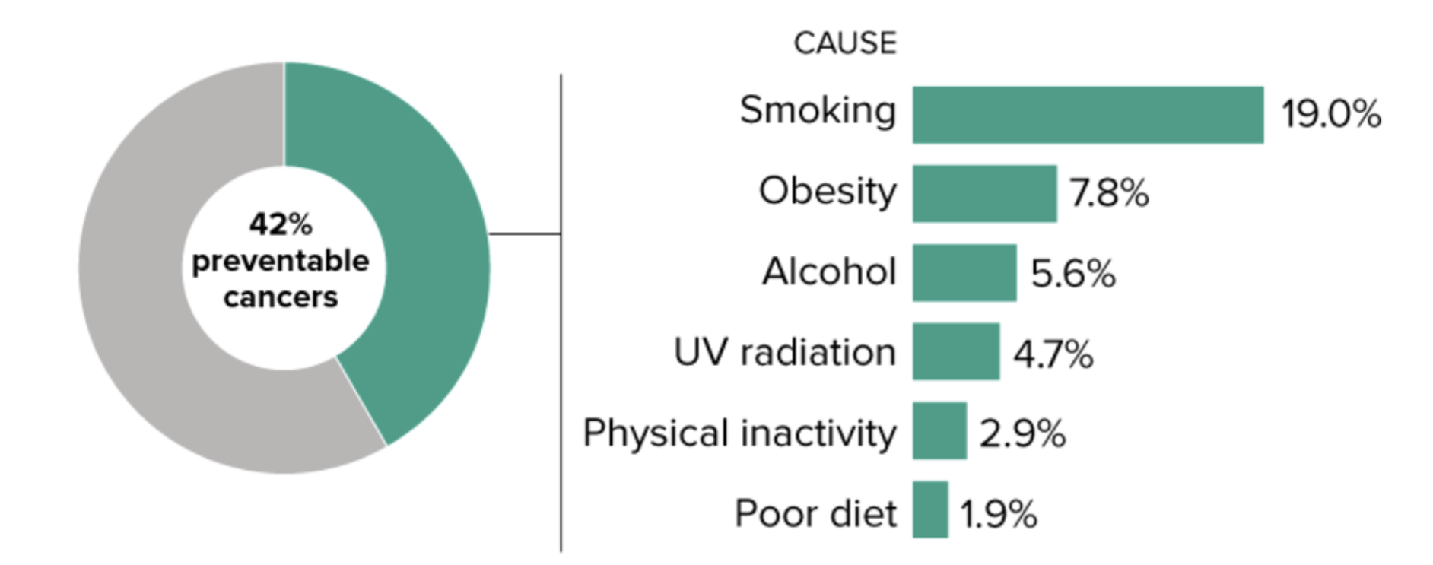

Neoplasia: fattori di rischio rimovibili

Slide 6
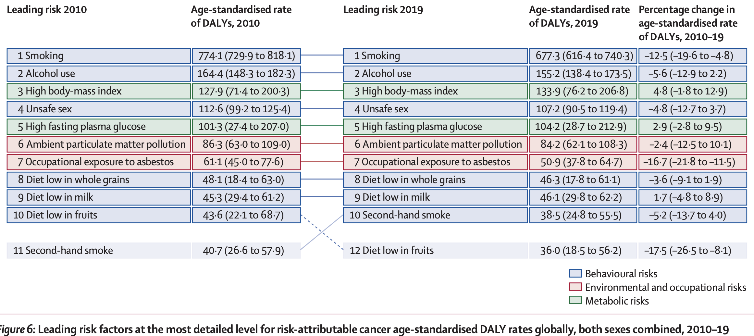

Slide 7
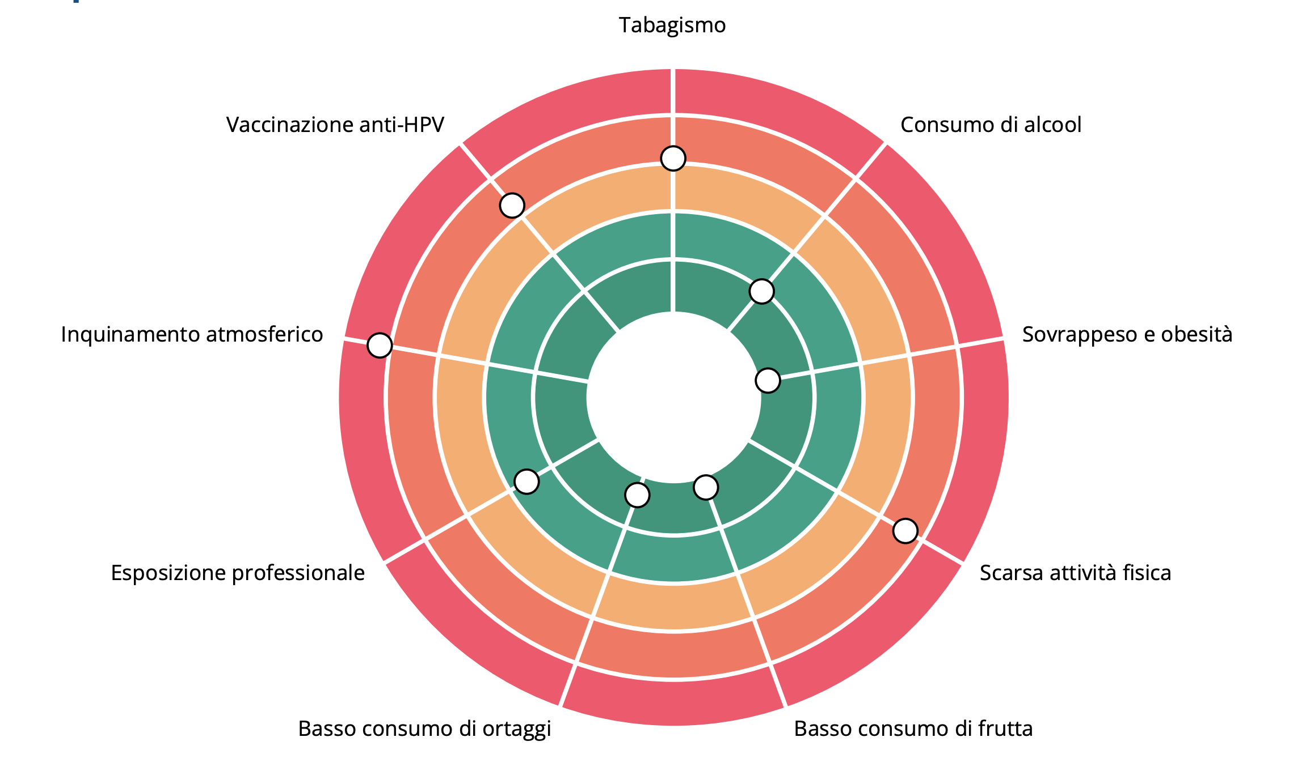
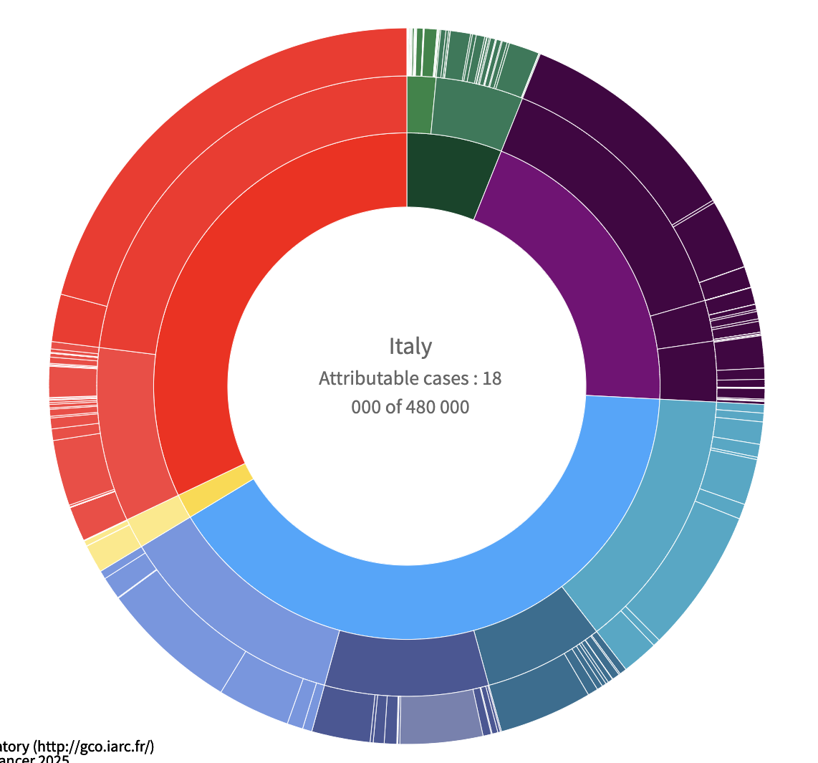
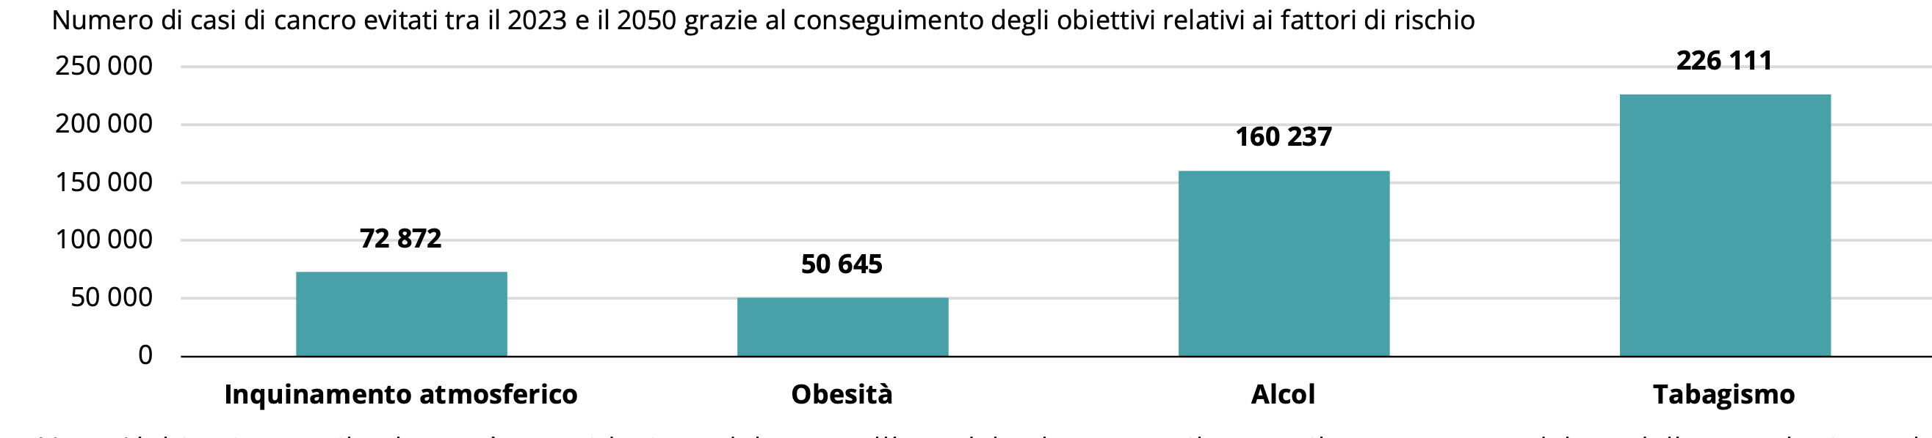
Potenziale Impatto delle misure di prevenzione
sull’incidenza di neoplasia in Italia

Slide 8
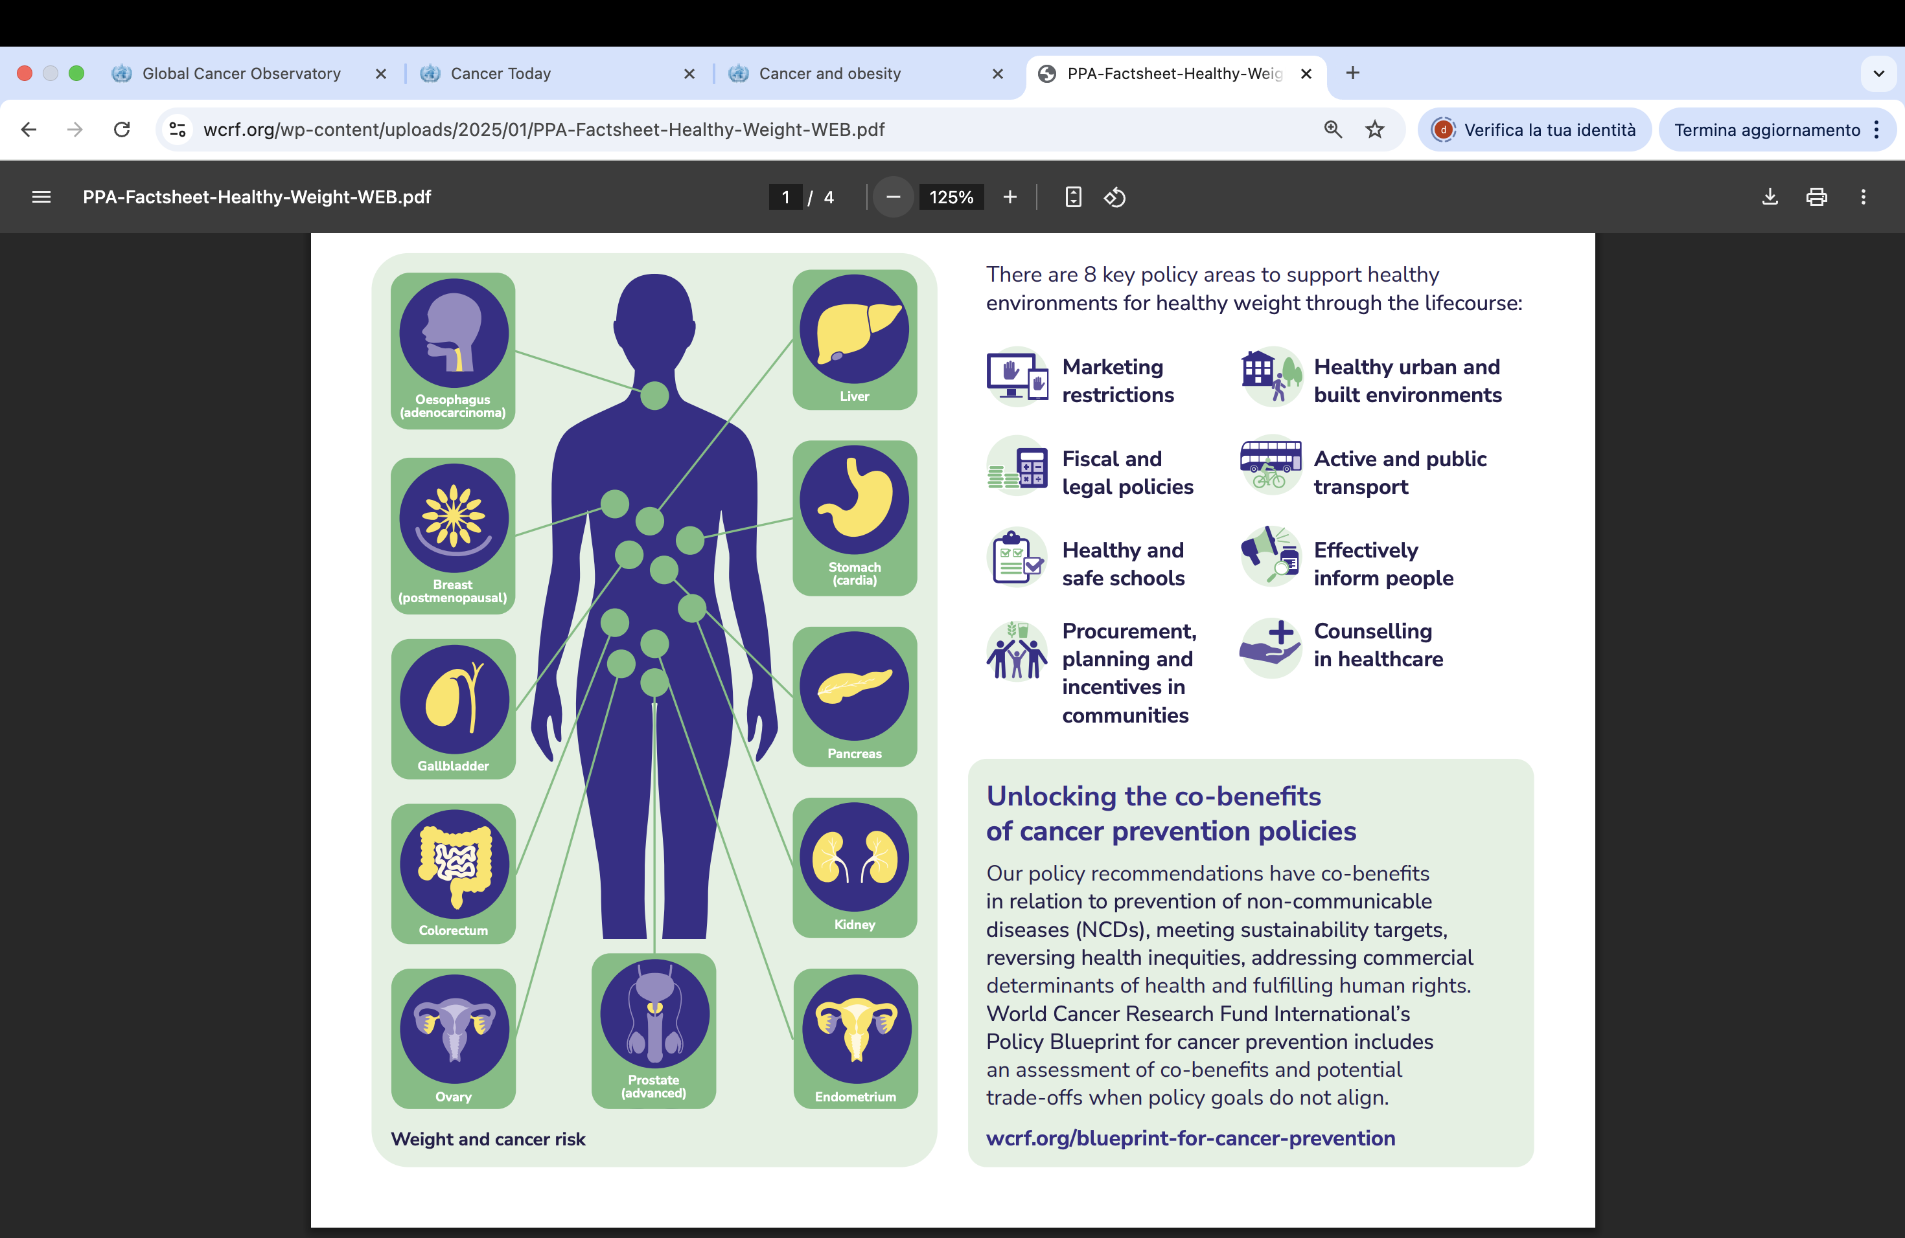
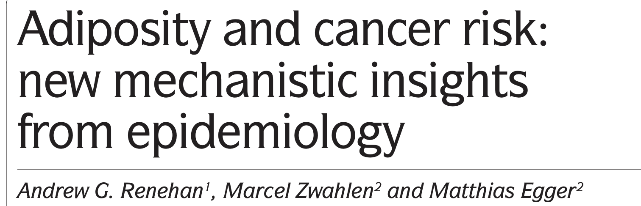
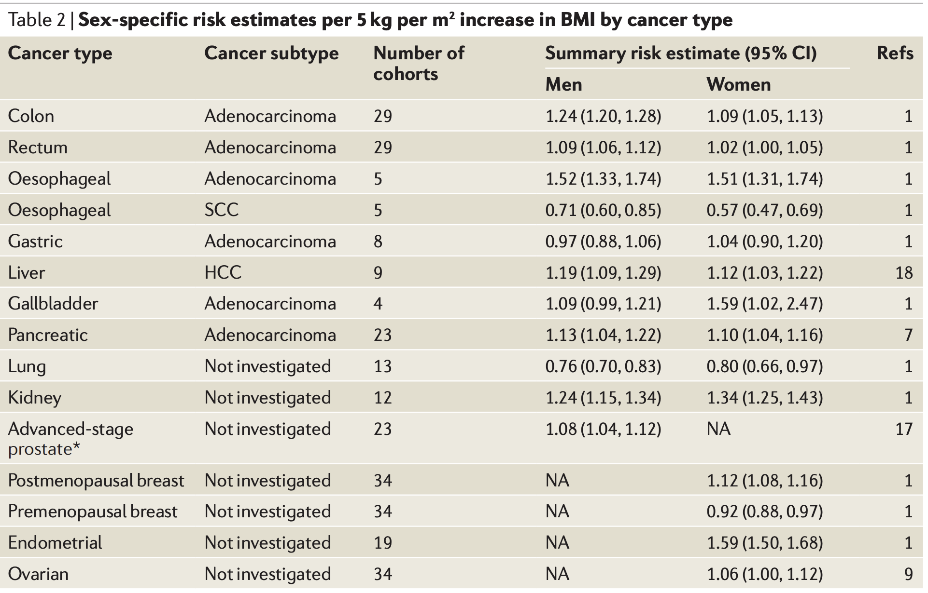

Slide 9
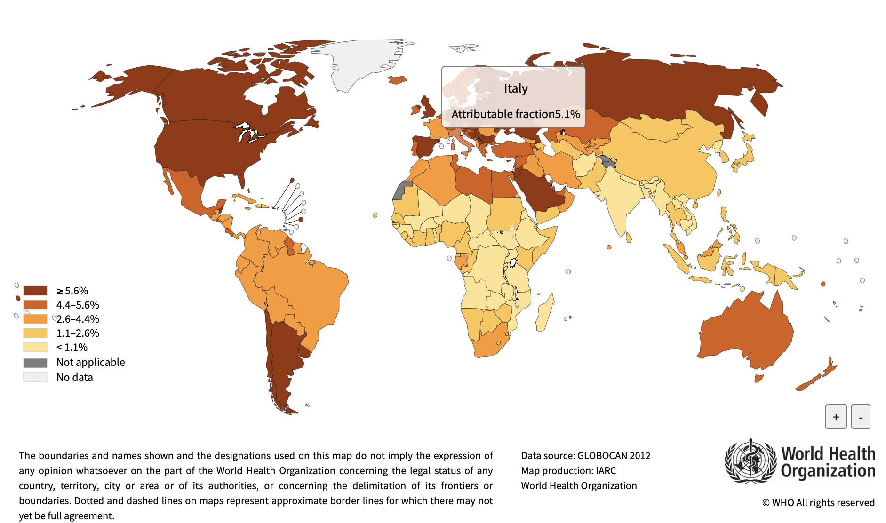
Incidenza di neoplasia attribuibile all’Obesità (2012)
40,6%
Italia 5,1%
46,2%
10,1%
13,3%
7%
22,6%
10,8%
37,6%
4,8%

Slide 10
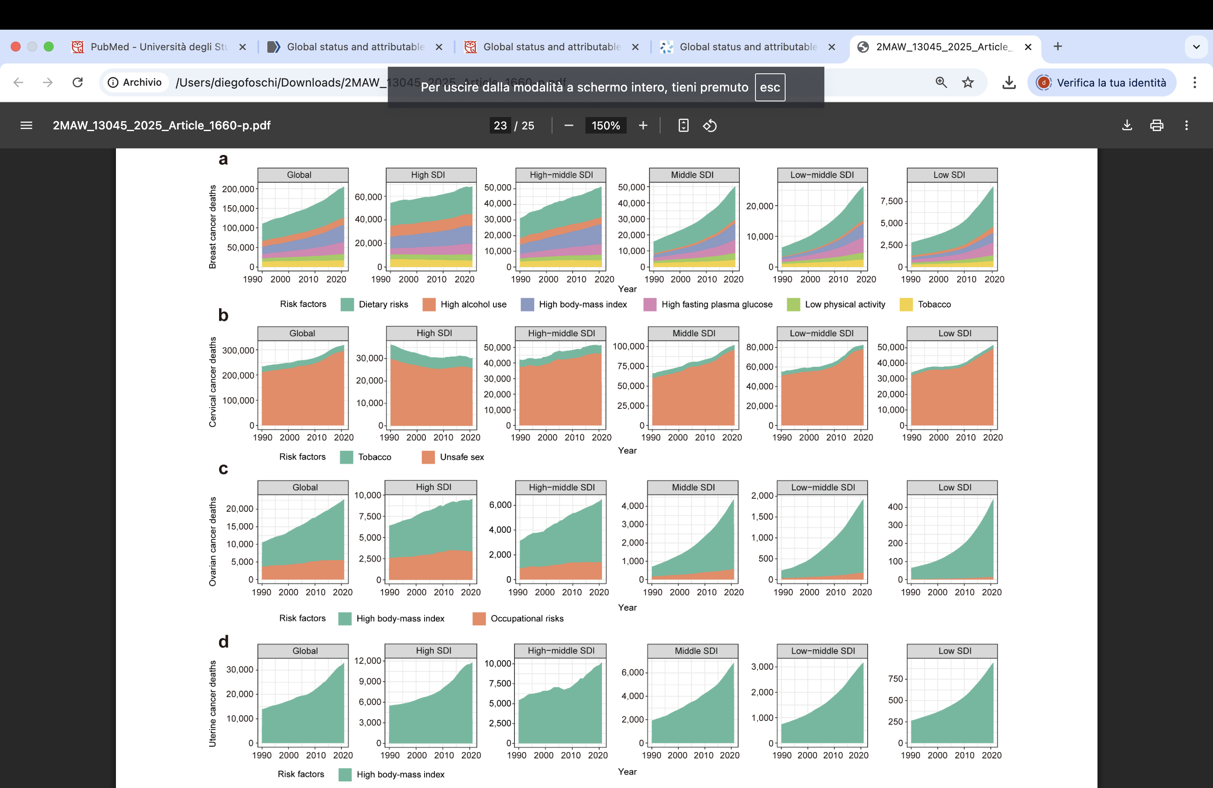

Slide 11
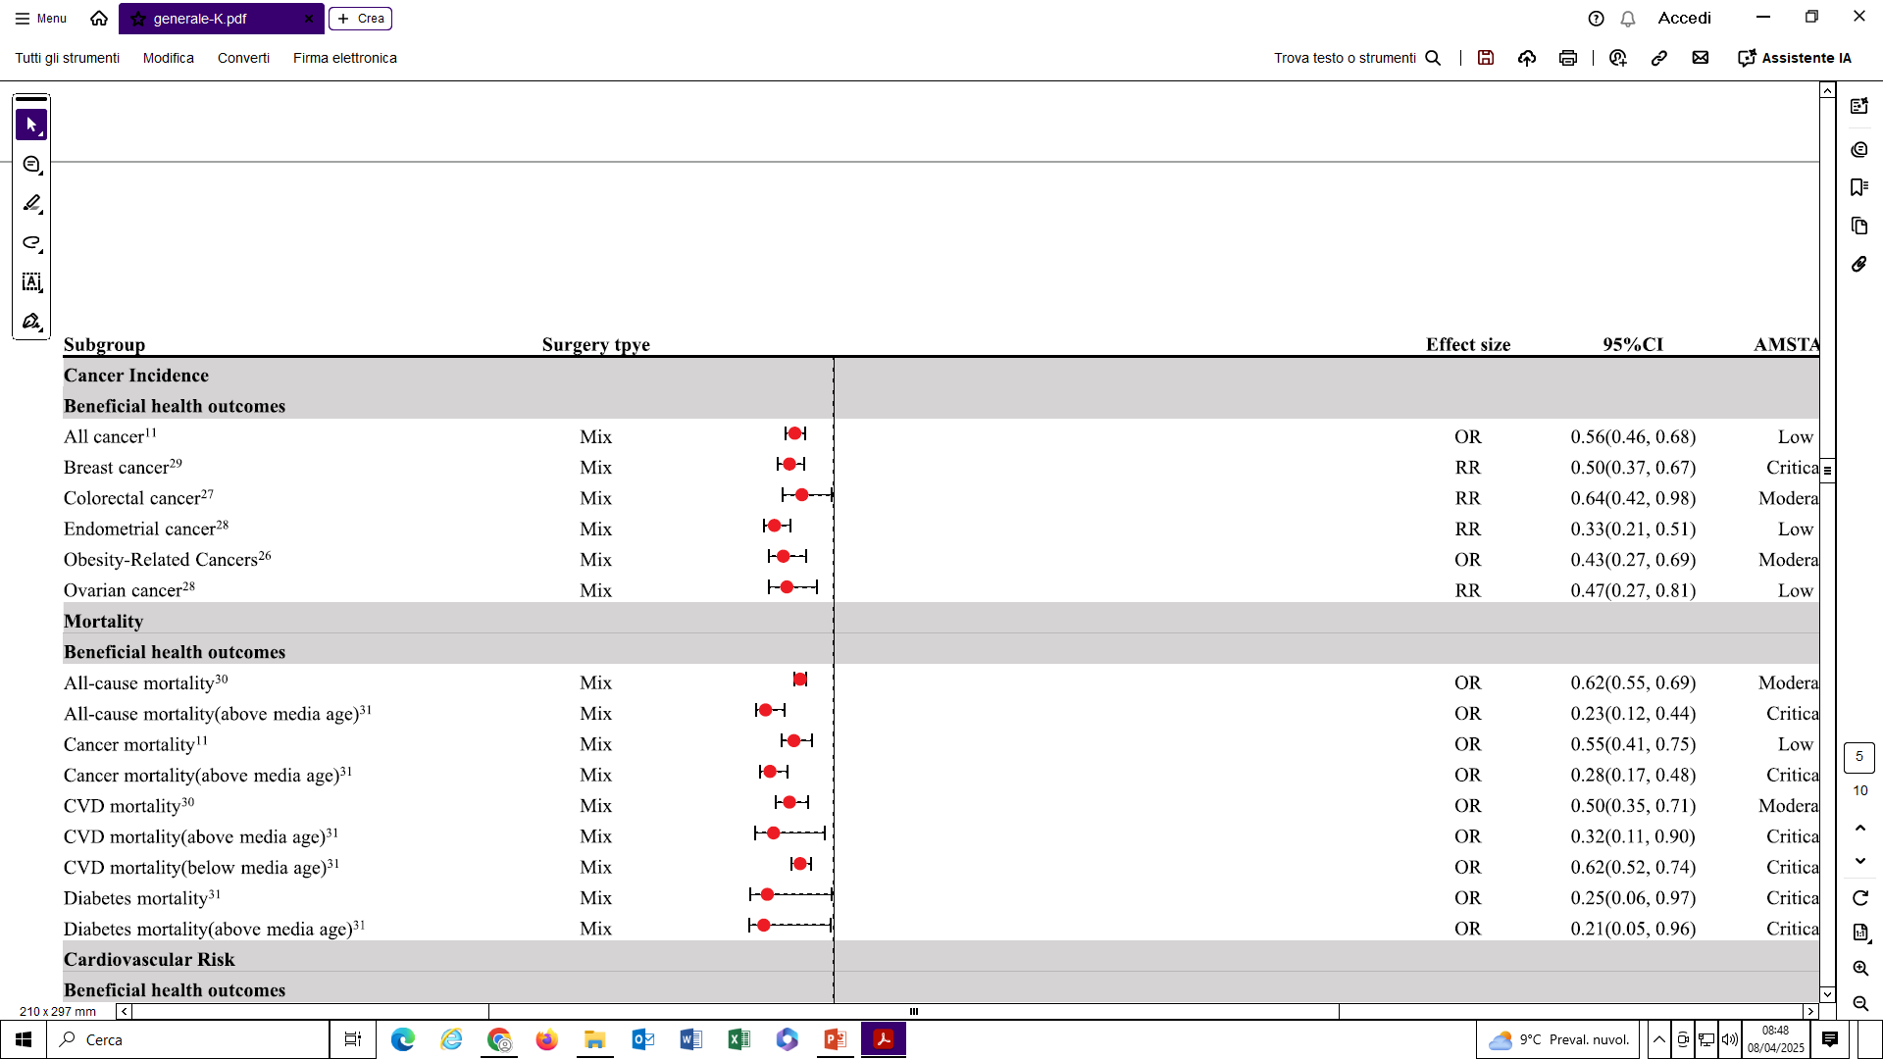
Impatto della Chirurgia Bariatrica sul rischio neoplastico
J Liao, 2022

Slide 12
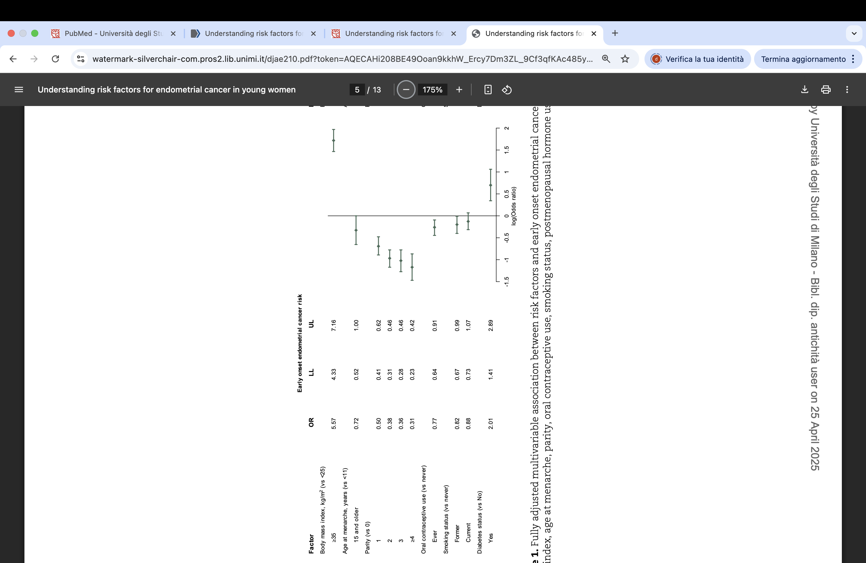
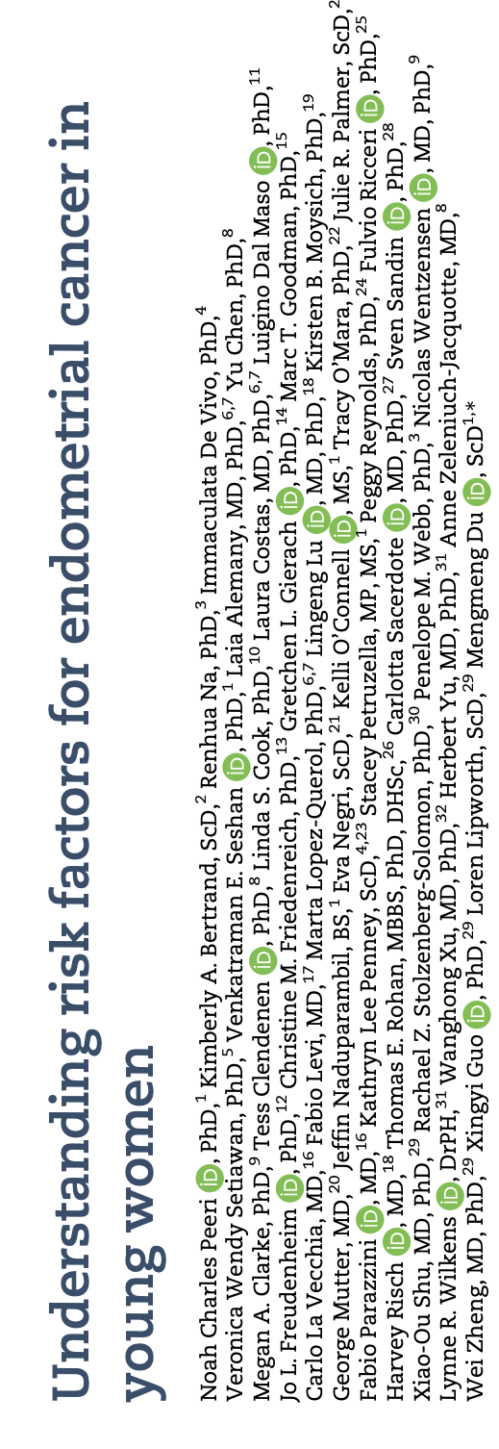
Risk factors for endometrial cancer
NC Peeri, 2025

Slide 13
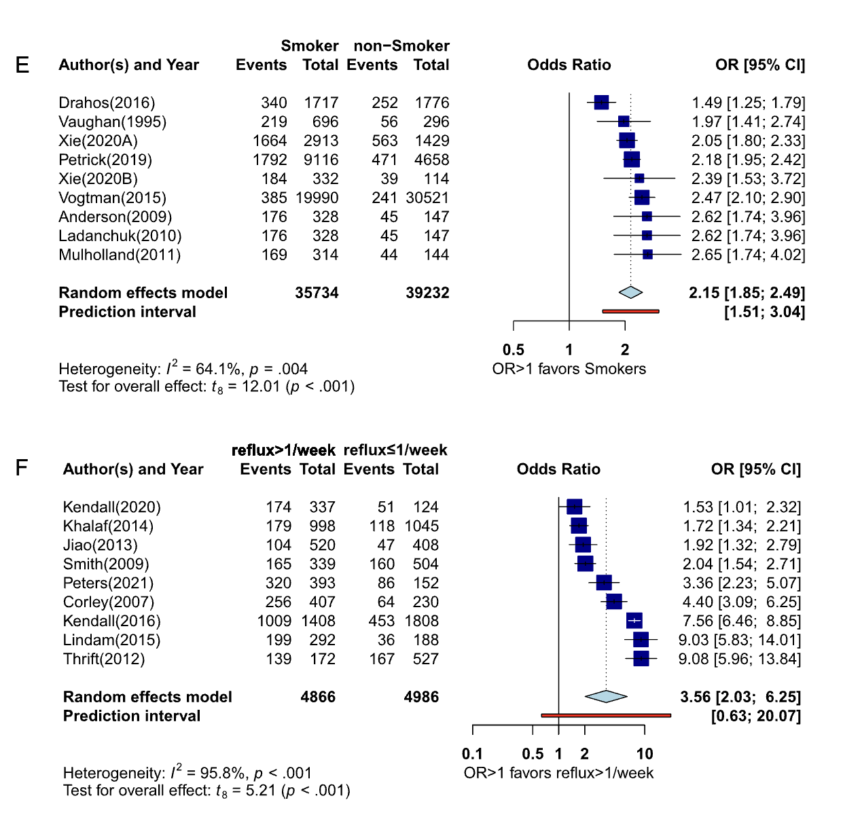
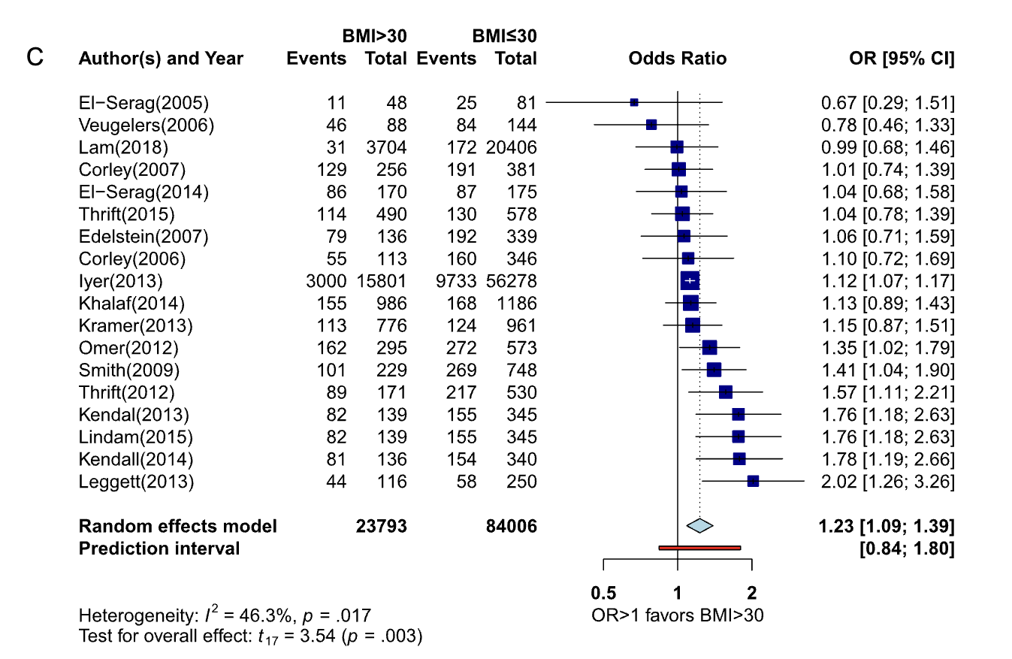
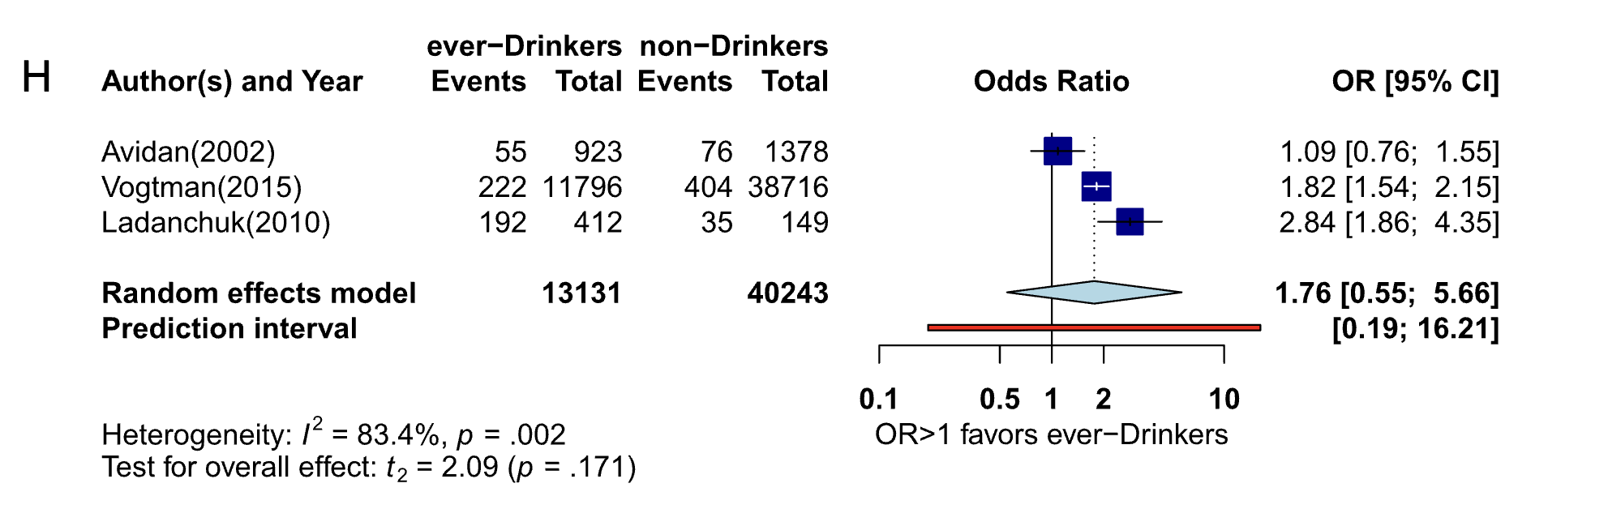
Risk factors for esophageal adenocarcinoma
K Antonios, 2025

Slide 14
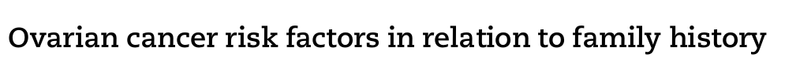
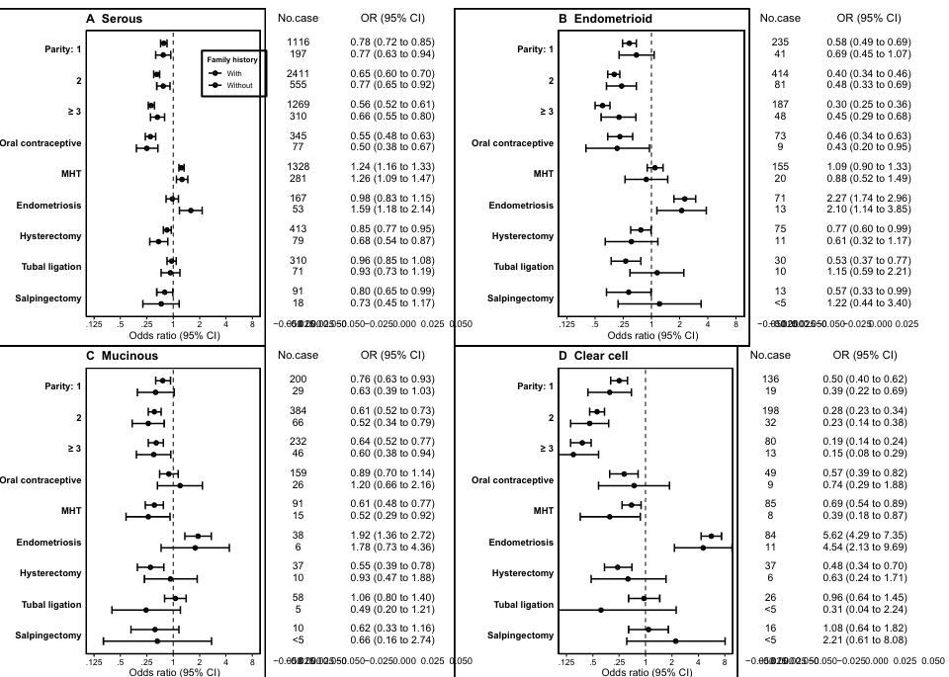
Familiarità
Endometriosi
MHT
G Zheng,2024

Slide 15
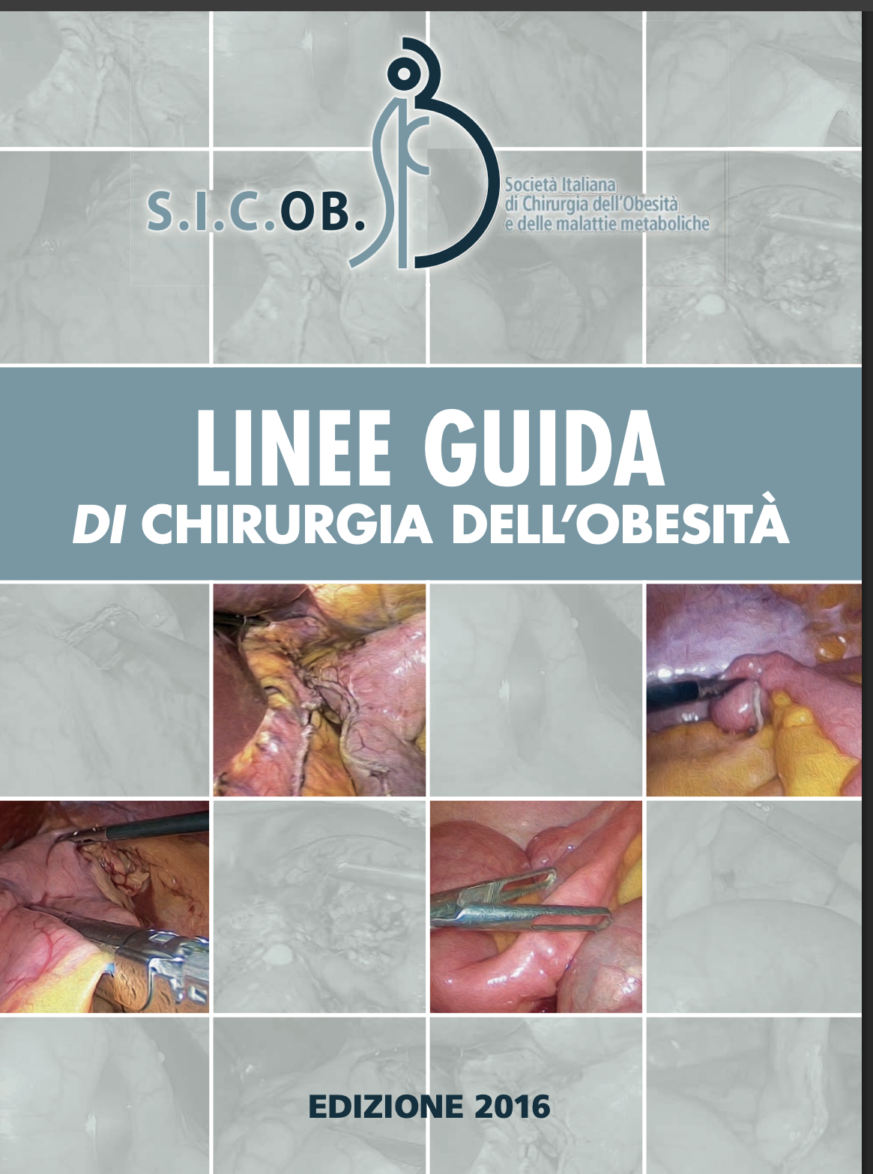
E.4
«una pregressa diagnosi di neoplasia non rappresenta controindicazione a eseguire una procedura chirurgica bariatrica se la remissione della patologia neoplastica è completa e non vi sono sospetti di eventuali recidive e/o metastasi.»
(LIVELLO DI EVIDENZA: 3; GRADO DI RACCOMANDAZIONE: C).

Slide 16
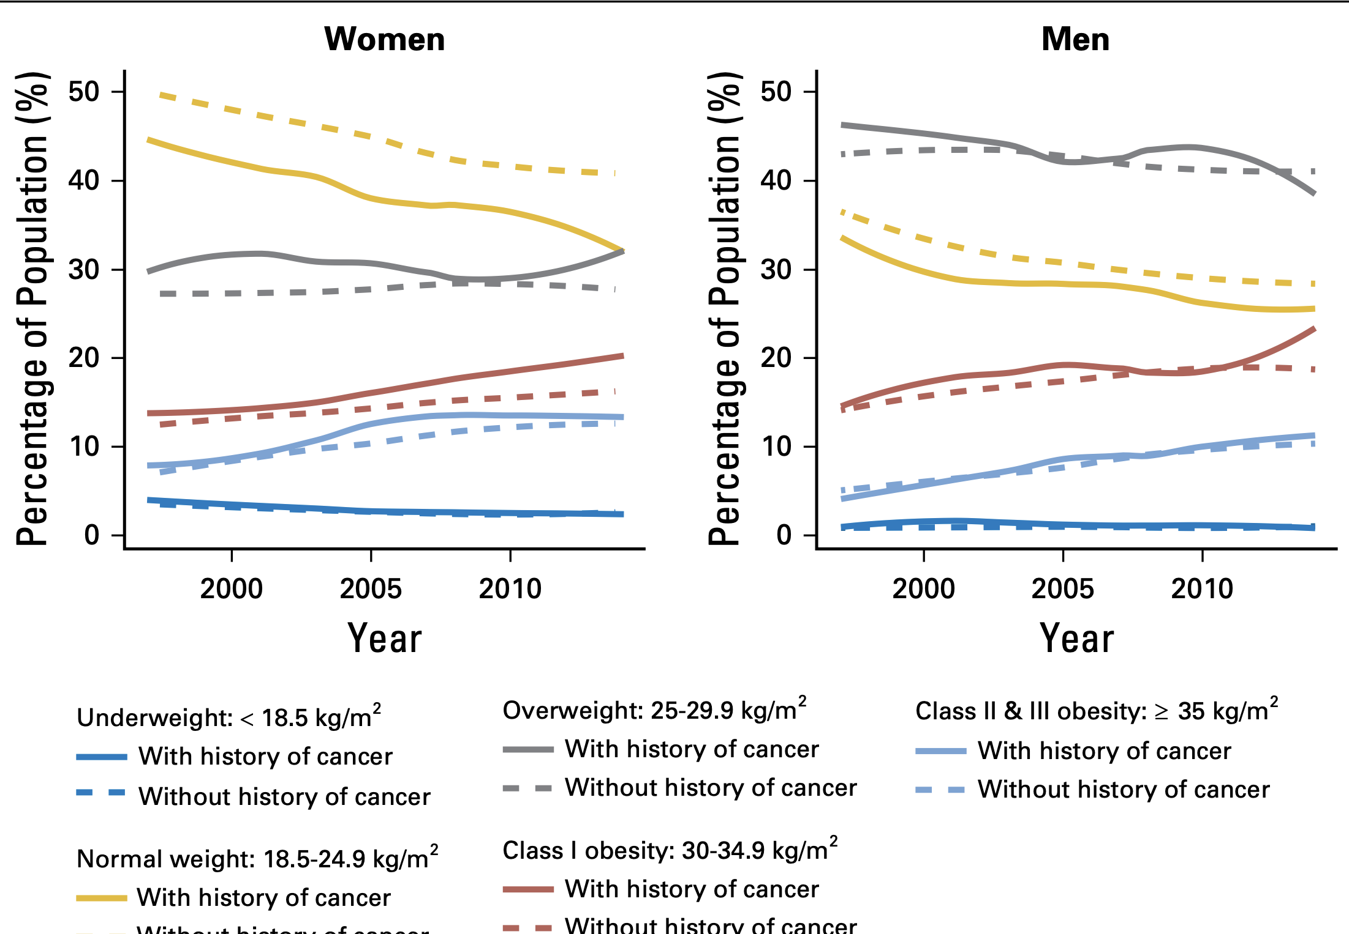
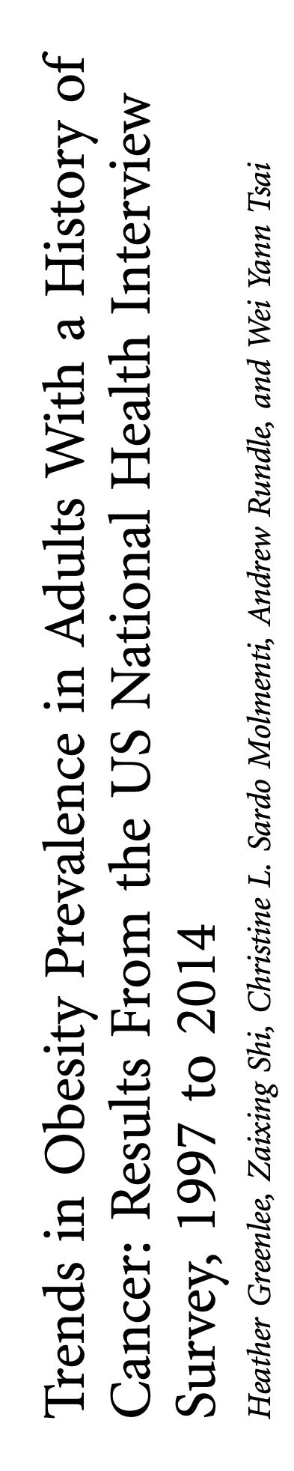
JCO, 2016

Slide 17
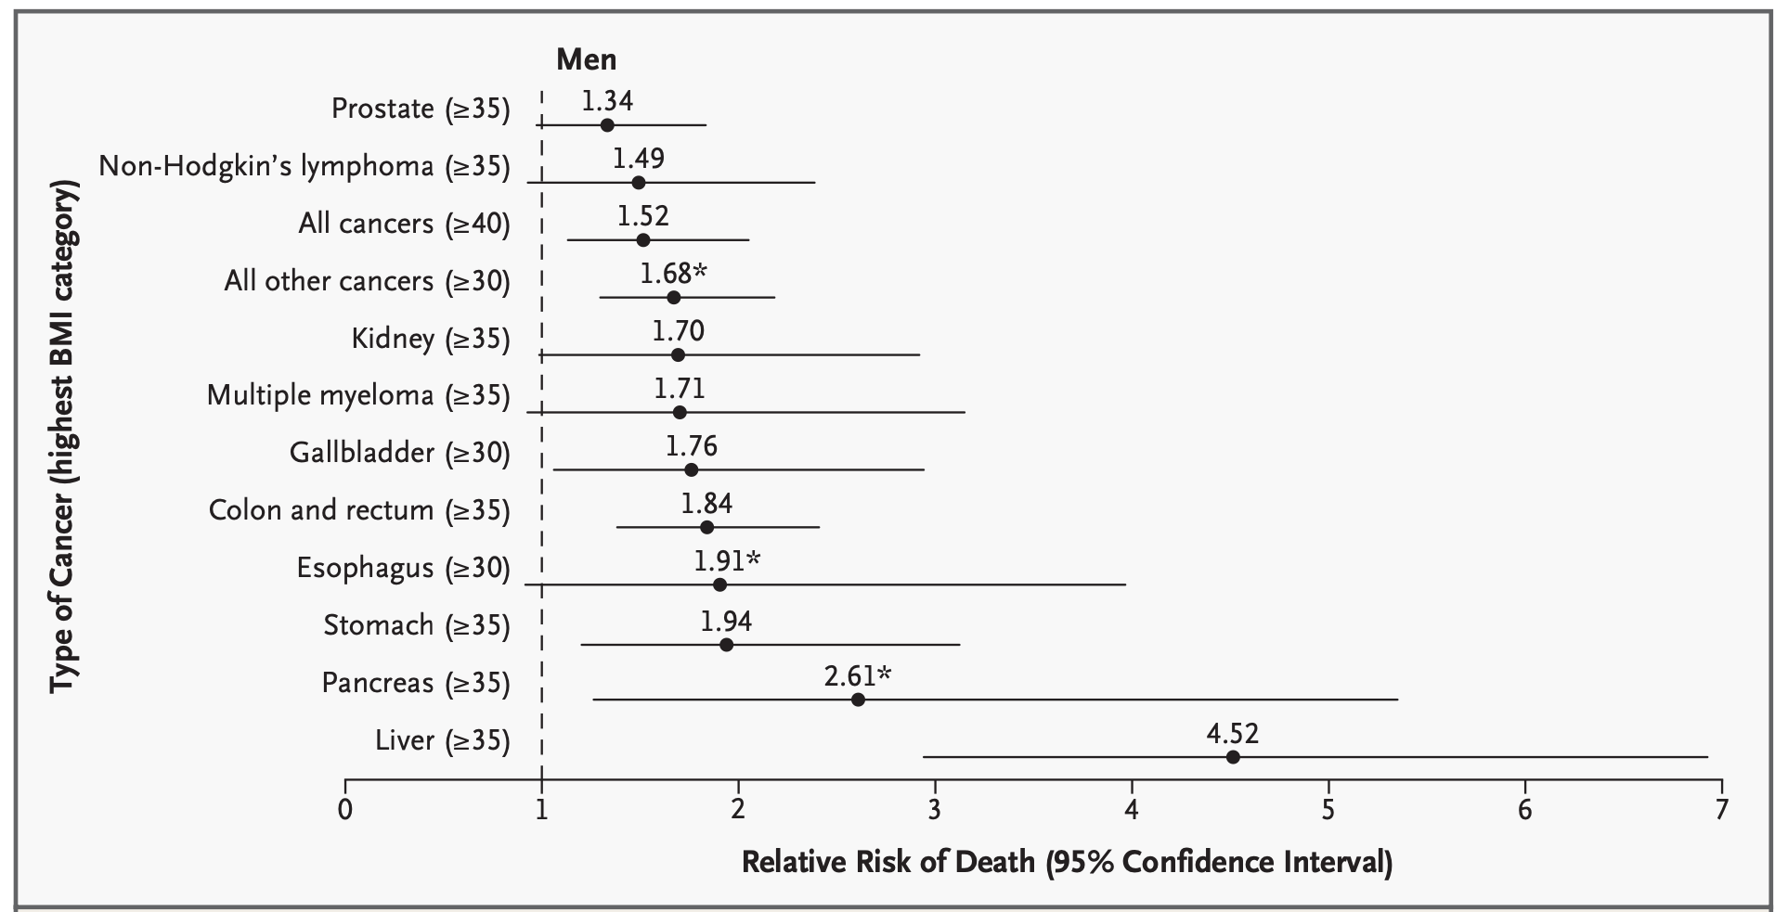
NEJM, 2003

Slide 18
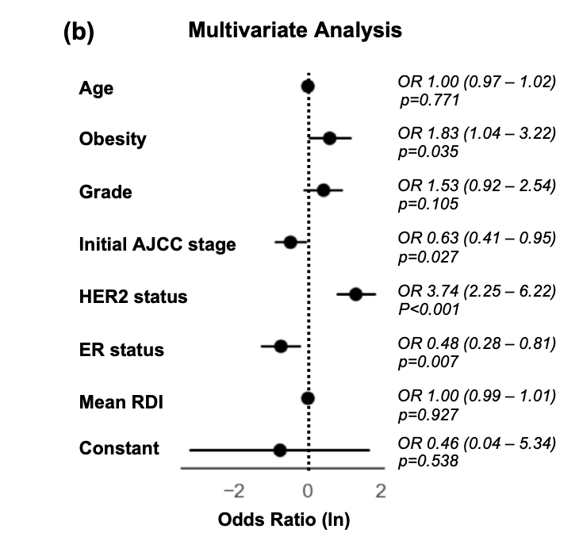
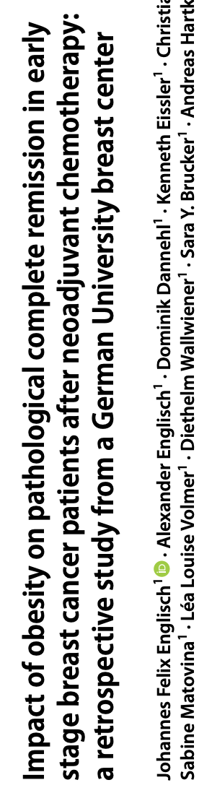
Effetto dell’Obesità sulla terapia neoadiuvante nel K mammario

Slide 19
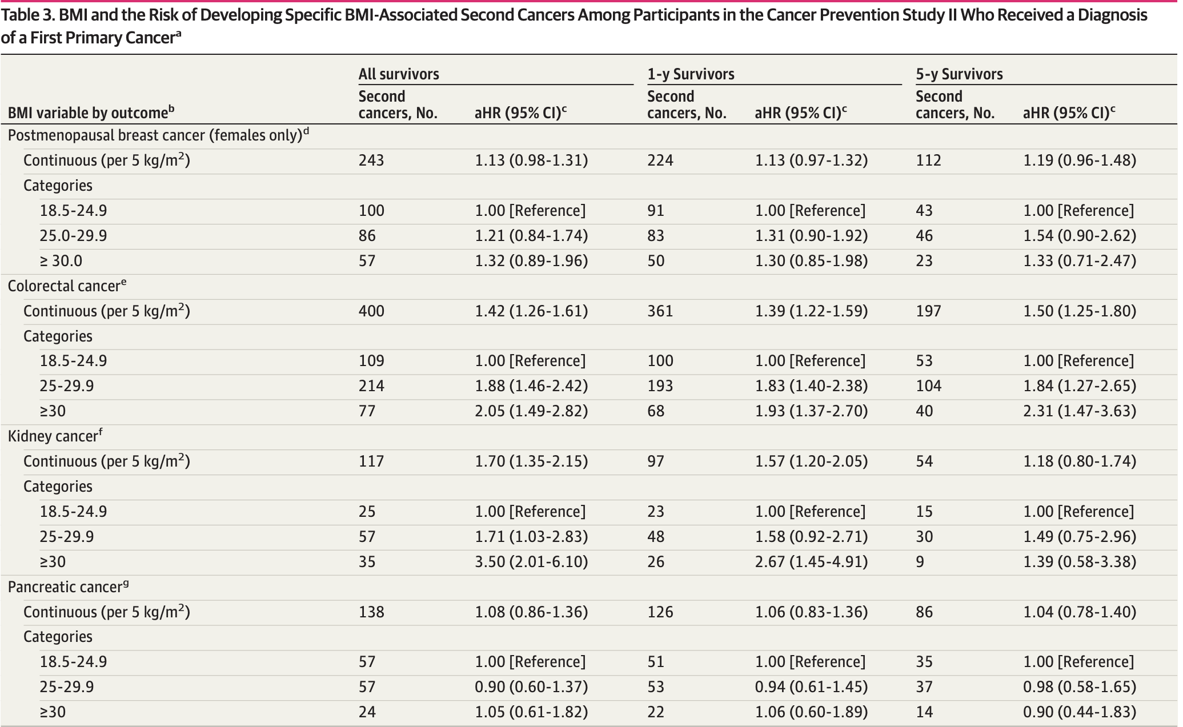
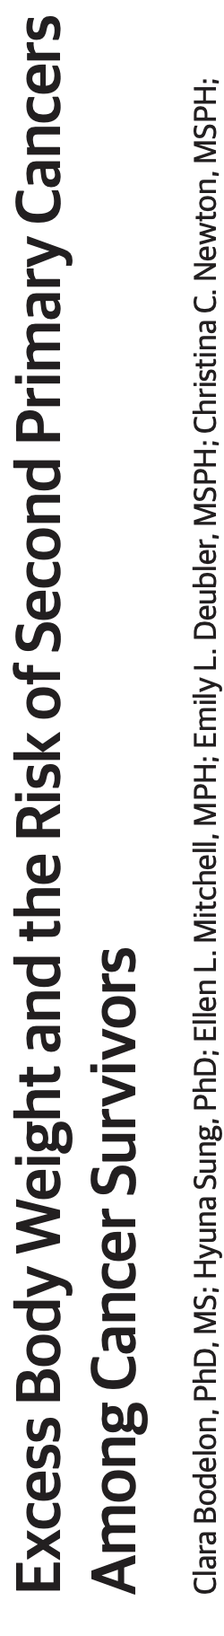

Slide 20
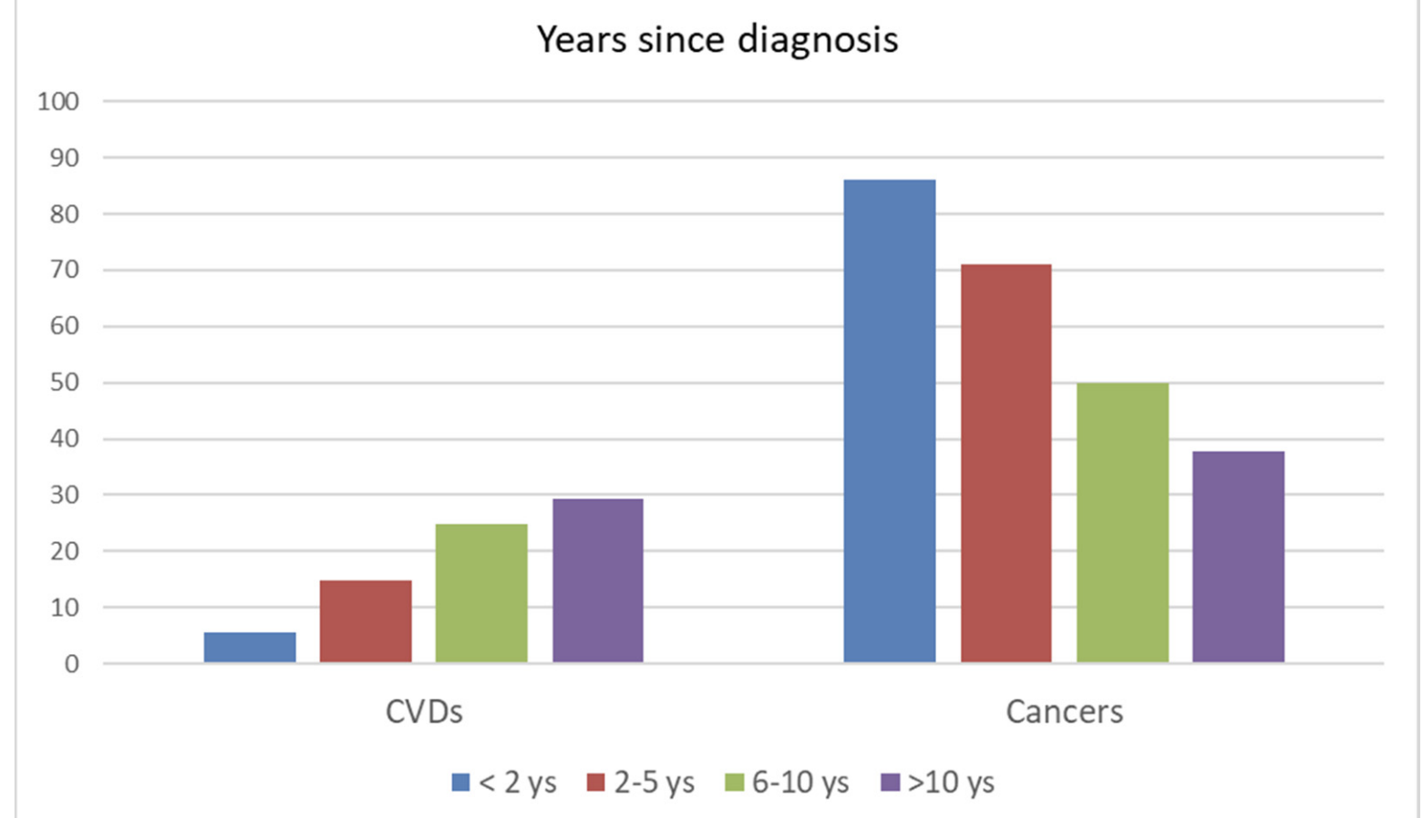
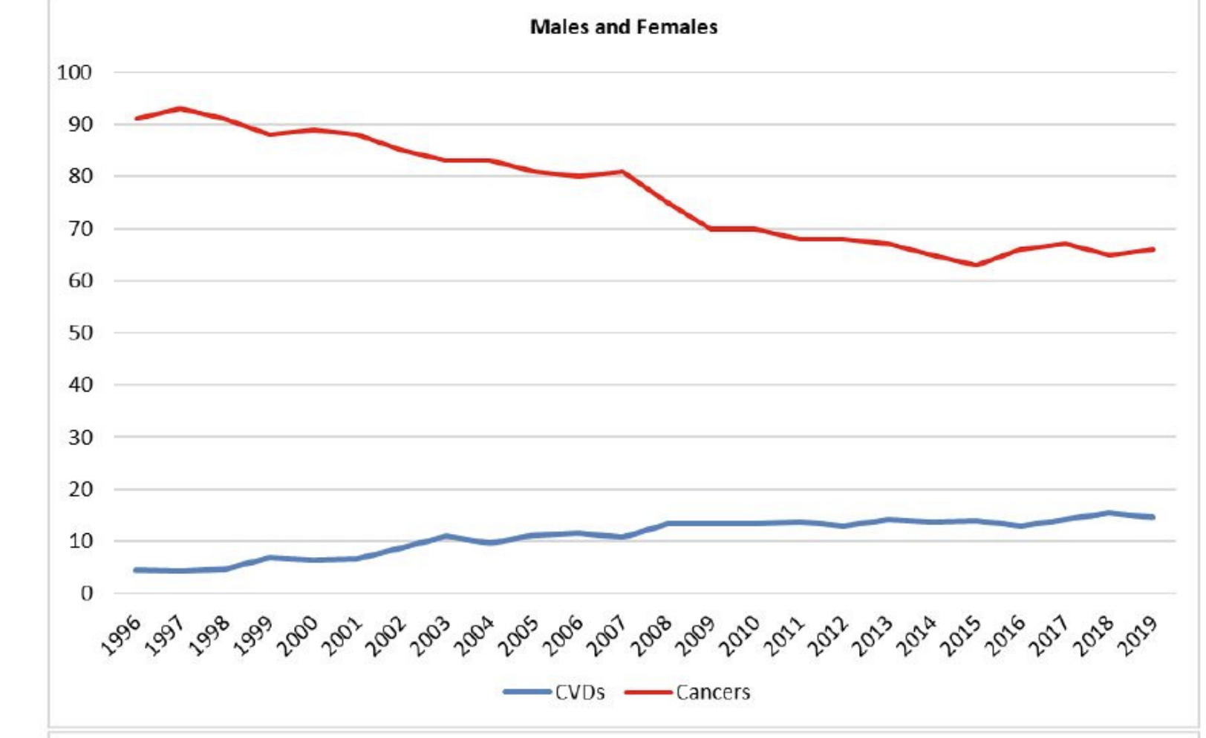
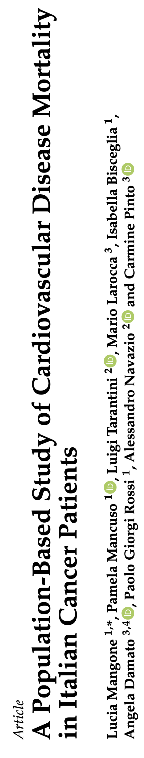
Mortalità dei pazienti oncologici in Italia

Slide 21
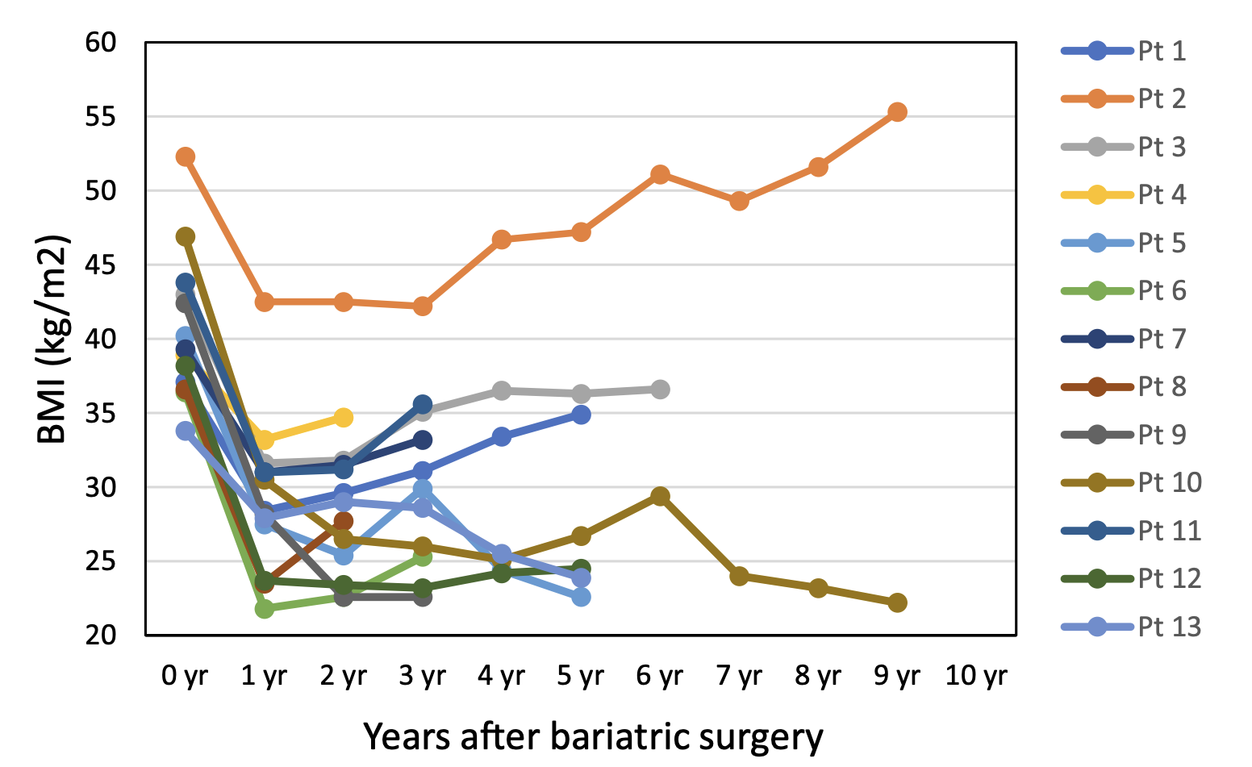
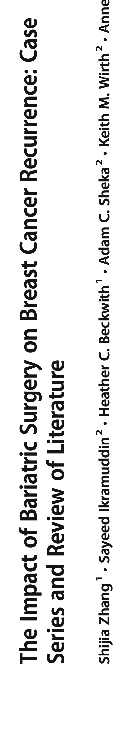
Chirurgia bariatrica adiuvante per K mammario

